Slide 1


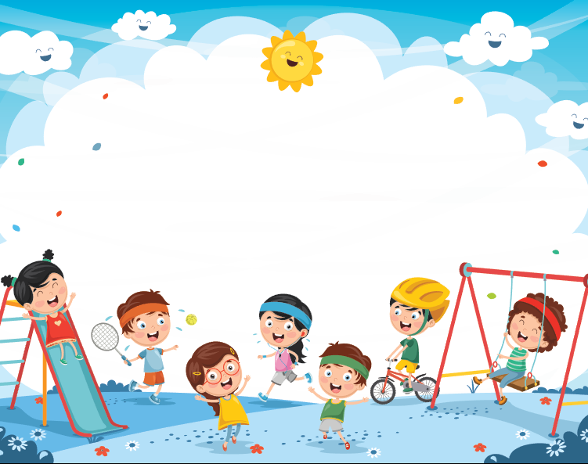
GV : NGUYỄN THỊ LỤC

Slide 2
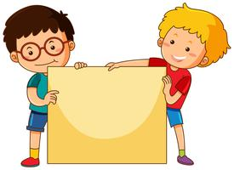
Tiết 1

Slide 3

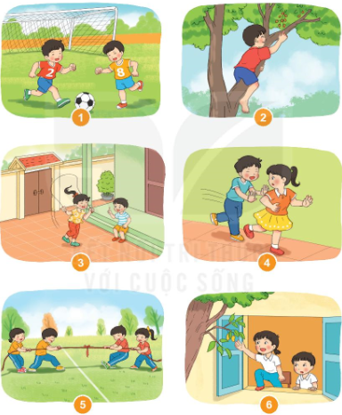
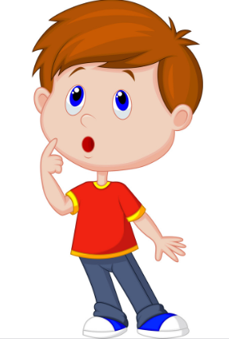
Xác định hành động an toàn, không an toàn khi vui chơi?

Slide 4
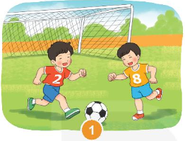
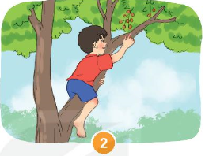
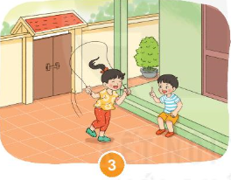
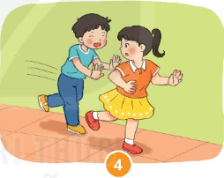
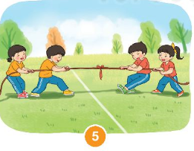
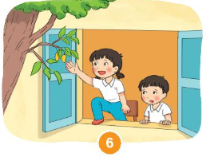
NÊN
KHÔNG NÊN

Slide 5
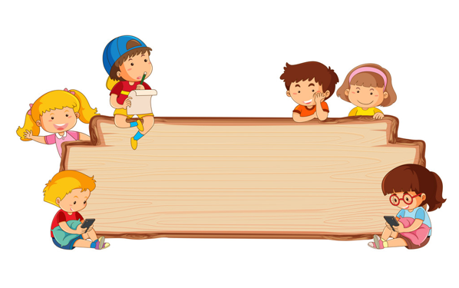
Kể về những trò chơi an toàn và không an toàn mà em đã tham gia?

Slide 6
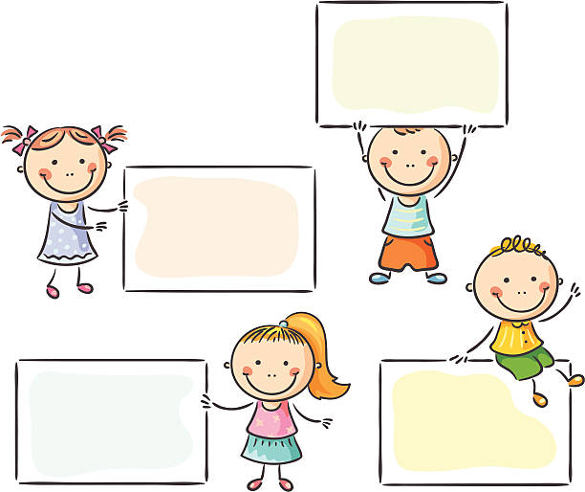
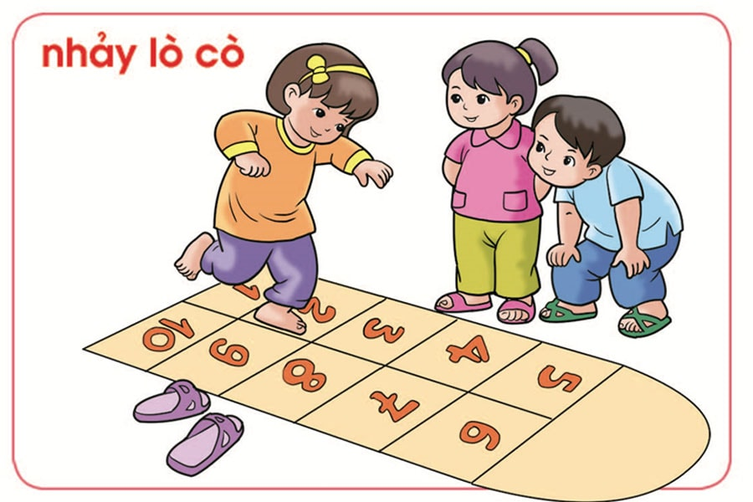
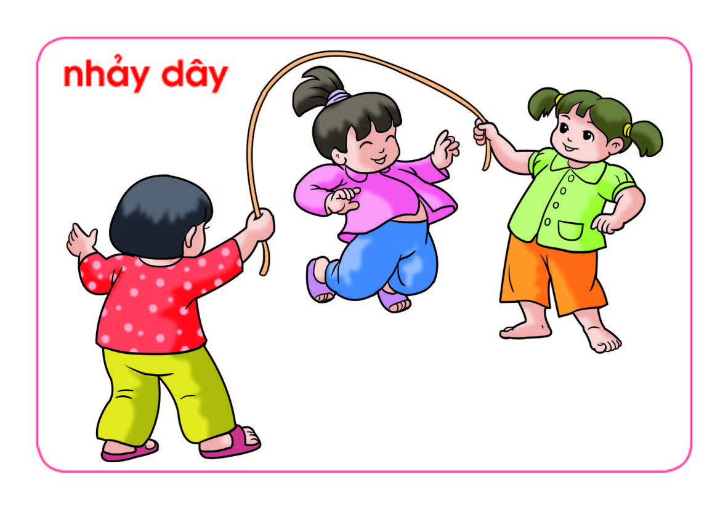
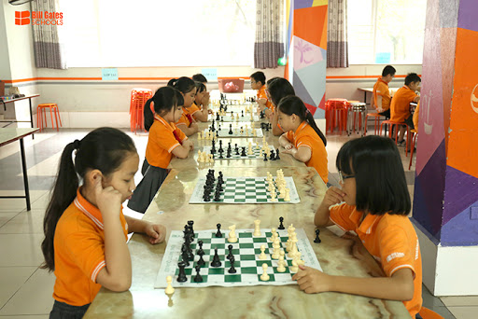
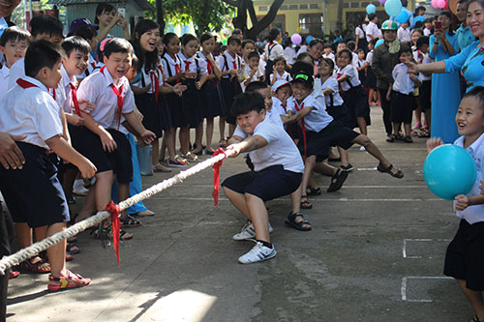
AN TOÀN

Slide 7
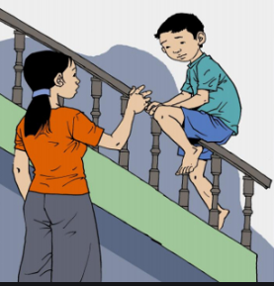
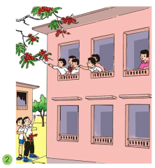
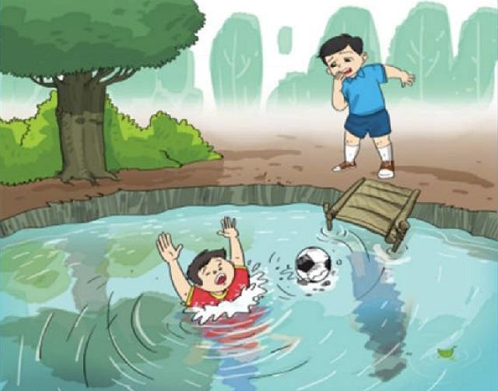

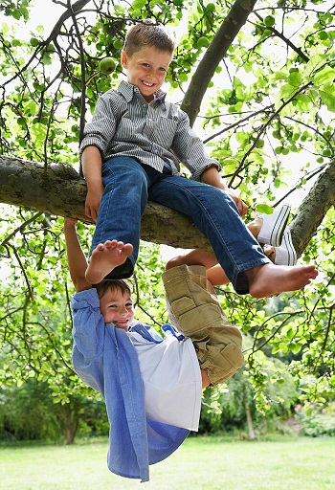
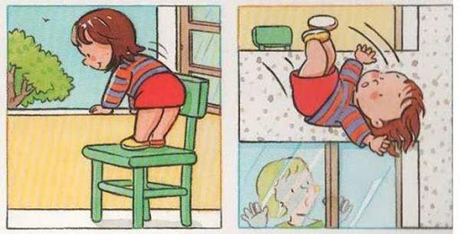
KHÔNG NÊN

Slide 8
Tiết 2

Slide 9


Em hãy đưa ra lời khuyên phù hợp với mỗi tình huống trong tranh nhé!

Slide 10
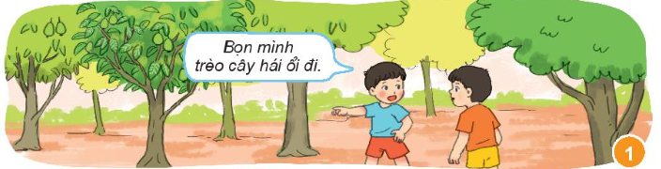
Nếu em là bạn nhỏ trong tranh, em sẽ xử lí như thế nào?
Em hãy đưa ra lời khuyên cho bạn đi nào!

Slide 11
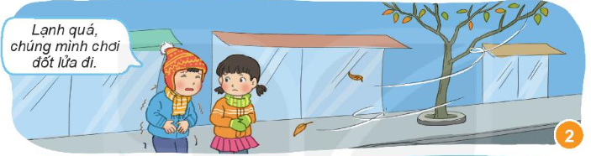
Trong tình huống này, chúng ta sẽ phải làm gì?

Slide 12
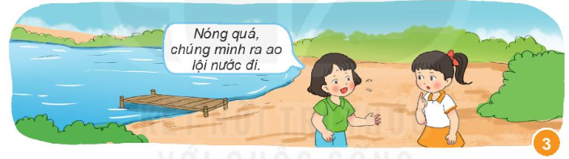
Nếu em là bạn nhỏ trong tranh, em sẽ xử lí như thế nào?
Em hãy đưa ra lời khuyên cho bạn đi nào!

Slide 13
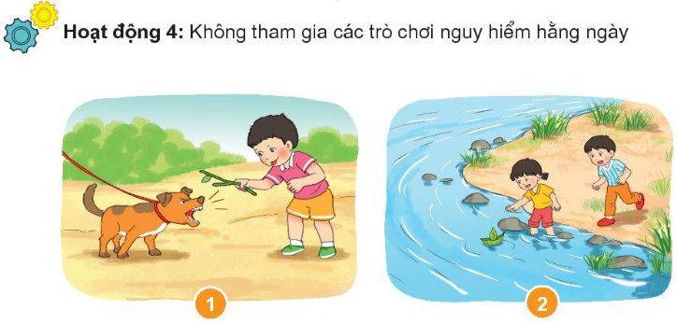
Các em quan sát tranh và đưa ra tình huống trong mỗi tranh nhé!

Slide 14
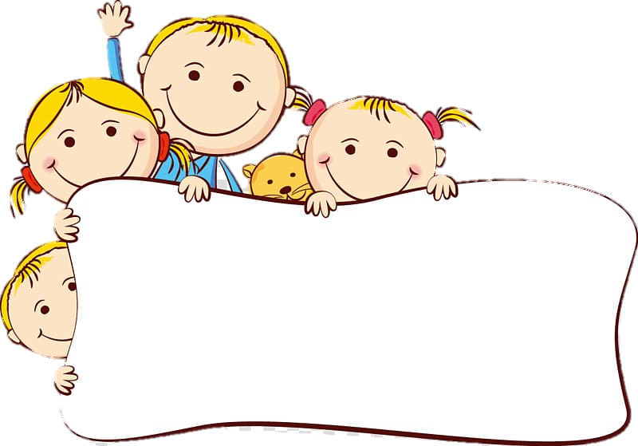
Sắm vai
Xử lí tình huống!

